Slide 1







Nhóm 1
Bài 3: Phân tích yêu cầu phần mềm

Slide 2
CÁC THÀNH VIÊN NHÓM
1. Giàng Seo Chính
2. Nguyễn Đức Hiệp
3. Tống Trần Quang Lộc
4. Nguyễn Duy Bắc – Nhóm trưởng

Slide 3
I. Yêu cầu phần mềm

Slide 4

Yêu cầu phần mềm
Khái niệm về yêu cầu phần mềm
- Là một đặc trưng của hệ thống, hay là sự mô tả những việc, mà hệ thống có khả năng thực hiện để hoàn thành mục tiêu của hệ thống.
- Do khách hàng/người sử dụng phần mềm nêu ra.

Slide 5
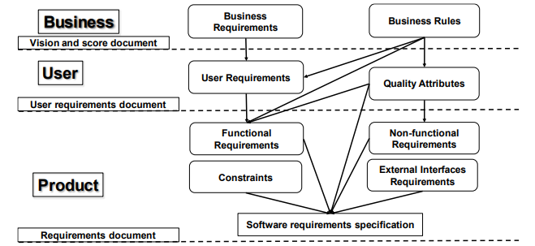
Yêu cầu phần mềm
2. Các loại yêu cầu phần mềm
Mô hình minh họa về các cấp và loại yêu cầu phần mềm.

Slide 6
Yêu cầu phần mềm
2.1 Yêu cầu người sử dụng
- Dành cho khách hàng. - Được diễn đạt bằng ngôn ngữ tự nhiên hay sơ đồ. - Bao gồm: + Yêu cầu chức năng. + Yêu cầu phi chức năng. - Hạn chế: Quá mềm dẻo dẫn đến không rõ ràng.

Slide 7




Yêu cầu phần mềm
2.2 Yêu cầu hệ thống
Các dịch vụ hệ thống cung cấp
Các đặc trưng hệ thống cần có
Khách hàng
Dành cho đội phát triển

Slide 8


Yêu cầu phần mềm
2.3 Yêu cầu chức năng
Lưu trữ
Môi trường
Tra cứu
Mô phỏng
Nghiệp vụ
Hệ thống
Tính toán
Phân quyền
kết xuất
Sao lưu

Slide 9
Yêu cầu phần mềm
2.4 Yêu cầu phi chức năng
Sản phẩm
Tổ chức
Bên ngoài
Khả dụng
Hiệu quả
Hiệu năng
Không gian
Tin cậy
Tính toàn vẹn
Khả năng ghi nhận
Chuyển giao
Triển khai
Tính đúng đắn
Hoạt động bên trong
Bạo đức
Pháp lý

Slide 10
Yêu cầu phần mềm
Đầy đủ
Toàn vẹ
Khả thi
Lần vết được
Dễ kiểm chứng
Dễ biến đổi
2.5 Đặc trưng của yêu cầu phần mềm
Không nhập nhằng
Có giá trị

Slide 11
II. Quy trình kỹ thuật yêu cầu phần mềm

Slide 12

Quy trình kỹ thuật yêu cầu phần mềm
1. Khái niệm
Là các kỹ thuật xác định sự tường minh về các yêu cầu.
Các hoạt động phải phù hợp với nhu cầu của quá trình, dự án, sản phẩm và những người tham gia dự án.

Slide 13
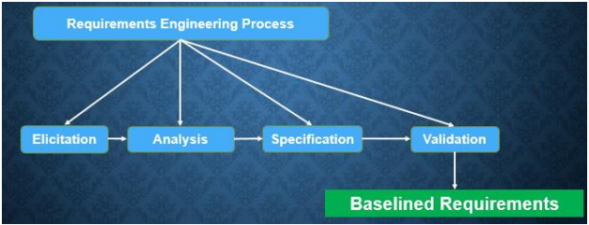
Quy trình kỹ thuật yêu cầu phần mềm
2. Các thành phần cơ bản của kỹ thuật yêu cầu phần mềm

Slide 14
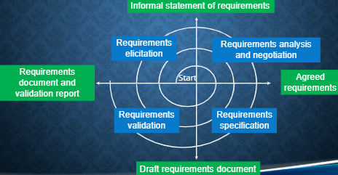
Quy trình kỹ thuật yêu cầu phần mềm
2. Các thành phần cơ bản của kỹ thuật yêu cầu phần mềm
Quy trình kỹ thuật yêu cầu dựa trên mô hình xoắn ốc

Slide 15
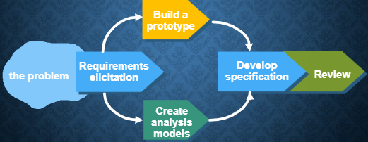
Quy trình kỹ thuật yêu cầu phần mềm
2. Các thành phần cơ bản của kỹ thuật yêu cầu phần mềm
Quy trình kỹ thuật yêu cầu dựa trên mô hình bản mẫu

Slide 16
Quy trình kỹ thuật yêu cầu phần mềm
2. Các thành phần cơ bản của kỹ thuật yêu cầu phần mềm
- Phát triển yêu cầu (Requirements Development)
Phát hiện các yêu cầu phần mềm (Requirements elicitation)
Phân tích các yêu cầu phần mềm (Requirements analysis)
Mô tả các yêu cầu phần mềm (Requirements specification)
Kiểm tra tính hợp lý các yêu cầu phần mềm (Requirements validation)
Quản lý yêu cầu (Requirements Management)

Slide 17
Quy trình kỹ thuật yêu cầu phần mềm
3. Các phương pháp mô hình hóa trong quy trình kỹ thuật yêu cầu phần mềm
Chức năng
Hành vi
Phân hoạch Mô hình
Tìm hiểu vấn đề bản chất
Miền thông tin
Giúp hiểu chi tiết hơn một cách trực quan về bản chất của yêu cầu.
Các nguyên lý mô hình hóa

Slide 18
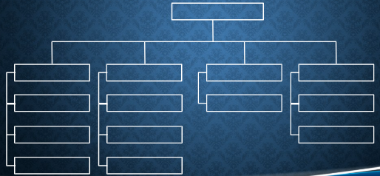
Quy trình kỹ thuật yêu cầu phần mềm
Phương pháp biểu diễn bằng mô hình
Biểu đồ phân dã chức năng BFD/FDD/WBC

Slide 19
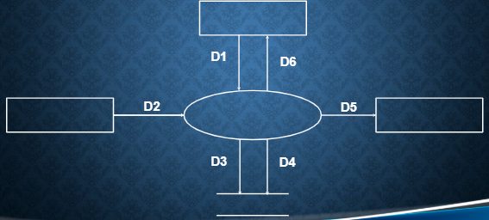
Quy trình kỹ thuật yêu cầu phần mềm
Phương pháp biểu diễn bằng mô hình
Biểu đồ luồng dữ liệu DFD

Slide 20
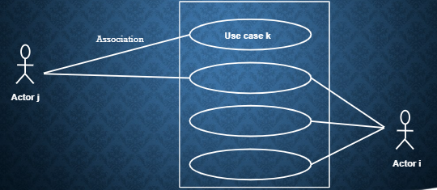
Quy trình kỹ thuật yêu cầu phần mềm
Phương pháp biểu diễn bằng mô hình
Mô hình hướng đối tượng
Biểu đồ ues case

Slide 21
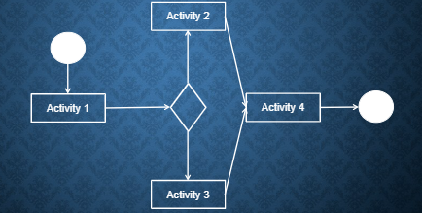
Quy trình kỹ thuật yêu cầu phần mềm
Phương pháp biểu diễn bằng mô hình
Mô hình hướng đối tượng
Biểu đồ hoạt động

Slide 22
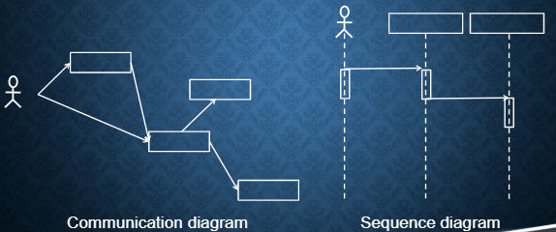
Quy trình kỹ thuật yêu cầu phần mềm
Phương pháp biểu diễn bằng mô hình
Mô hình hướng đối tượng
Biểu đồ tương tác

Slide 23
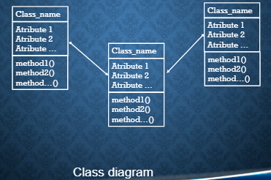
Quy trình kỹ thuật yêu cầu phần mềm
Phương pháp biểu diễn bằng mô hình
Mô hình hướng đối tượng
Biểu đồ cấu trúc tĩnh

Slide 24





Các bên liên quan
Quy trình kỹ thuật yêu cầu phần mềm
4. Các hoạt động của người phân tích yêu cầu – Các bên liên quan
Nhà tài trợ/chủ đầu tư
Quản lý dự án
Người dùng
Các bên liên quan khác
Người phát triển, Testing

Slide 25
Quy trình kỹ thuật yêu cầu phần mềm
4. Các hoạt động của người phân tích yêu cầu
Vai trò của nhà phân tích
Chuyển ý tưởng thành yêu cầu
Truyền thông với các bên liên quan
Phân biệt giữa 'muốn' và 'cần'
Thu thập, phân tích, kiểm tra
Cầu nối giữa khách hàng & đội phát triển

Slide 26
Quy trình kỹ thuật yêu cầu phần mềm
4. Các hoạt động của người phân tích yêu cầu
Xác định yêu cầu nghiệp vụ & stakeholder
Nhiệm vụ chính
Rút ra, viết đặc tả, mô hình hóa yêu cầu
Điều hành đánh giá & phân loại yêu cầu

Slide 27
Quy trình kỹ thuật yêu cầu phần mềm
4. Các hoạt động của người phân tích yêu cầu
Lắng nghe, phỏng vấn, phân tích
Kỹ năng cần có
Quan sát, viết, tổ chức
Mô hình hóa, giao tiếp tốt
Tính sáng tạo

Slide 28
III. Các hoạt động của quản trị yêu cầu phần mềm

Slide 29
Các hoạt động của quản trị yêu cầu phần mềm
Hoạt Động Chính
Kiểm soát các yêu cầu cơ bản
Thiết lập, duy trì thỏa thuận
Xử lý các thay đổi được đề xuất
Giữ yêu cầu nhất quán với kế hoạch
Đàm phán cam kết mới

Slide 30














Thank you
FOR YOUR WATCHING

